Slide 1
Le projet M-Cube :
des Micromegas de grande surface
pour la sécurité du territoire
Bouteille Simon
Irfu/SPhN
IRFU/SACM | 7 OCTOBRE 2013
| PAGE 1

Slide 2
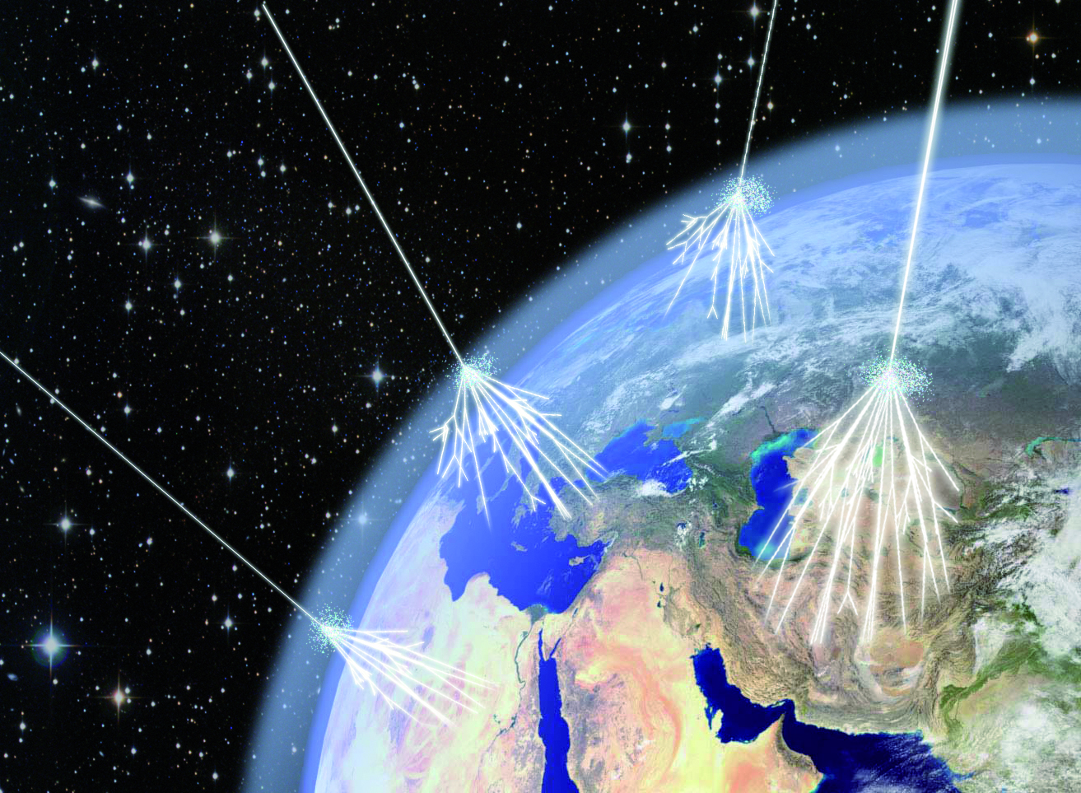
Les muons cosmiques
Les rayons cosmiques bombardent la Terre en permanence
Ils interagissent avec l'atmosphère : des muons sont créés
Les muons :
Cousins lourds de l'électron
Particules très pénétrantes
Énergie moyenne : 4GeV
Flux : 1 cm-2min-1

Slide 3
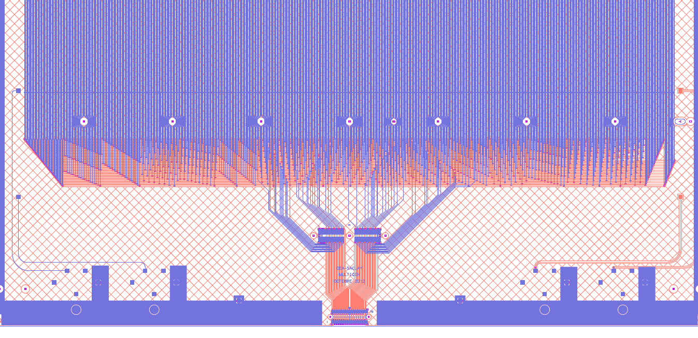
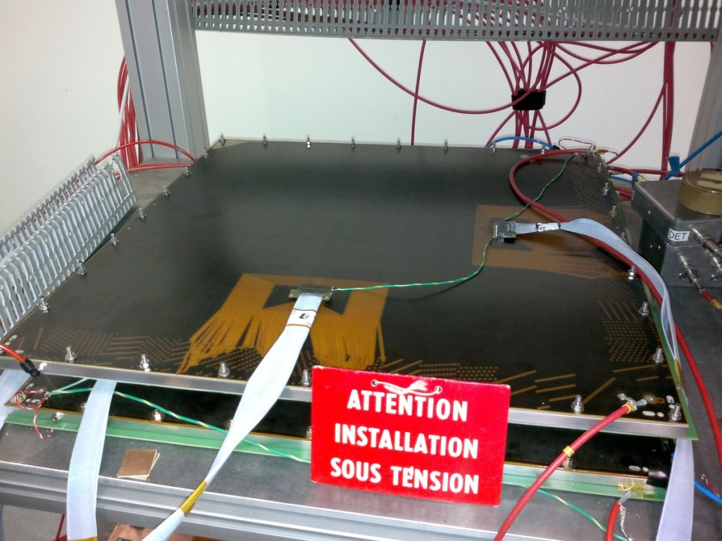
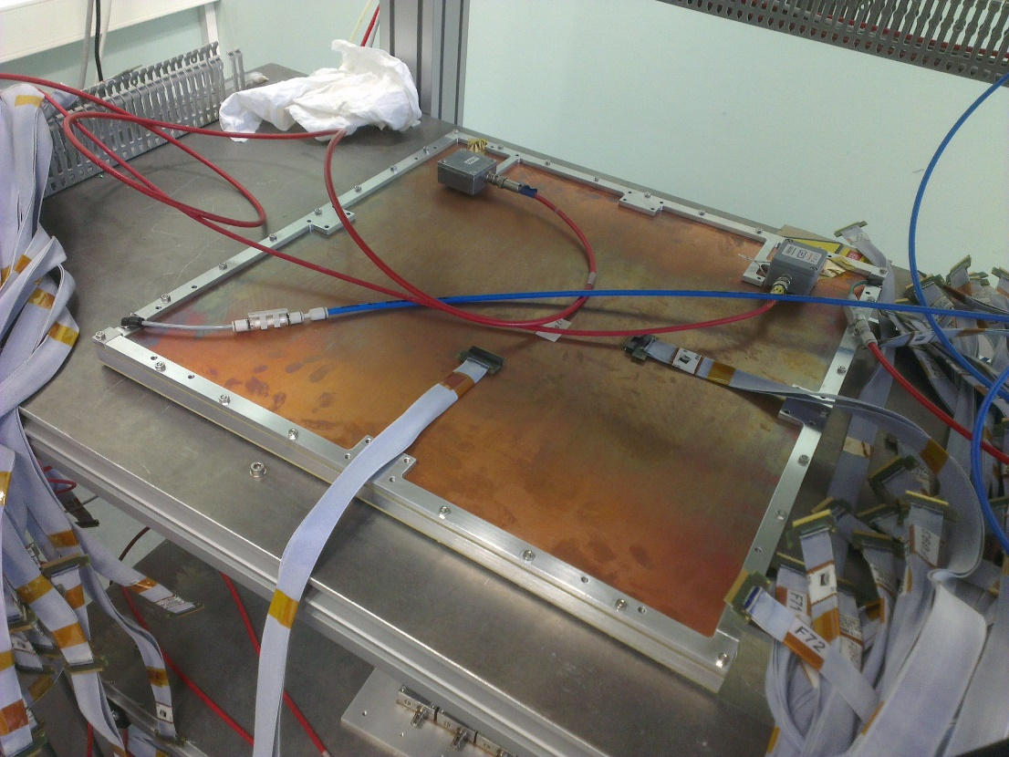
Des détecteurs innovants
Détecteurs Micromegas
Technologie de multiplexage :
Réduction des voies d'électronique
Diminution des coûts
Diminution de la consommation
Diminution de la complexité
Prototypes de 50cm de coté

Slide 4
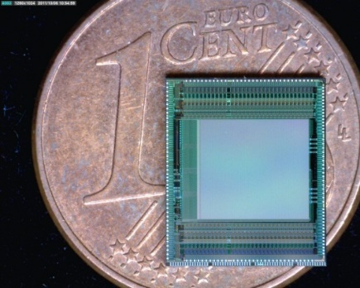
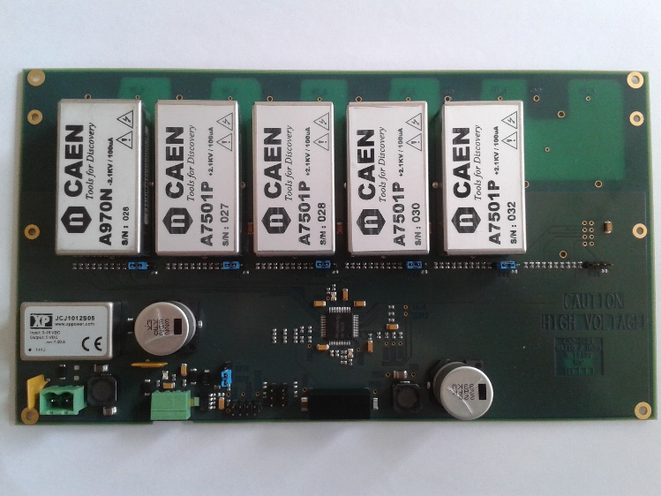
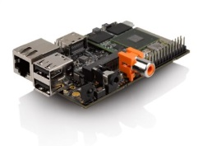
Une électronique innovante

Slide 5
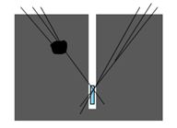
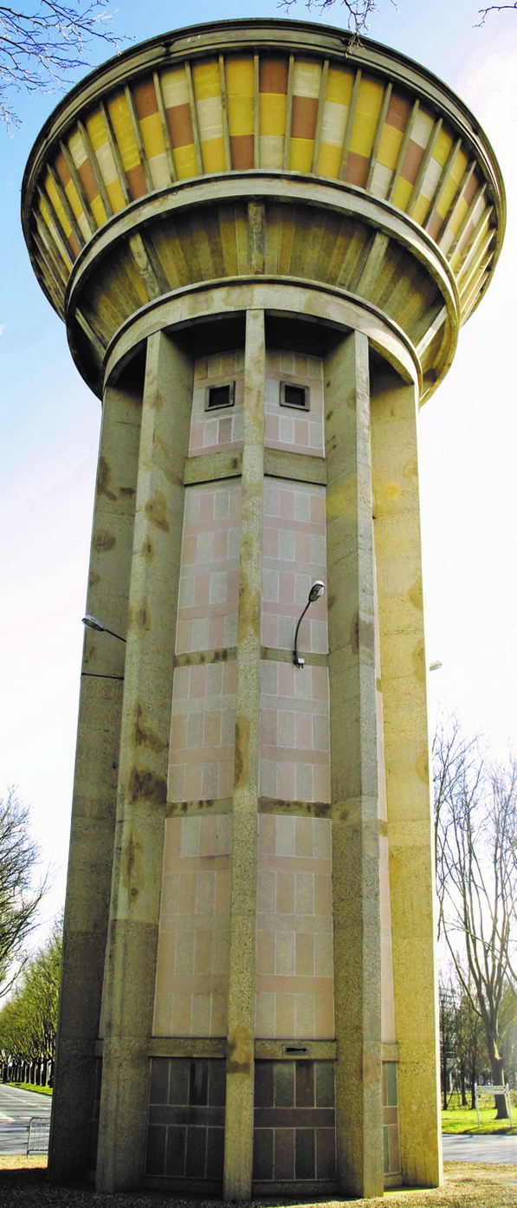
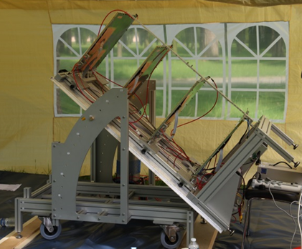
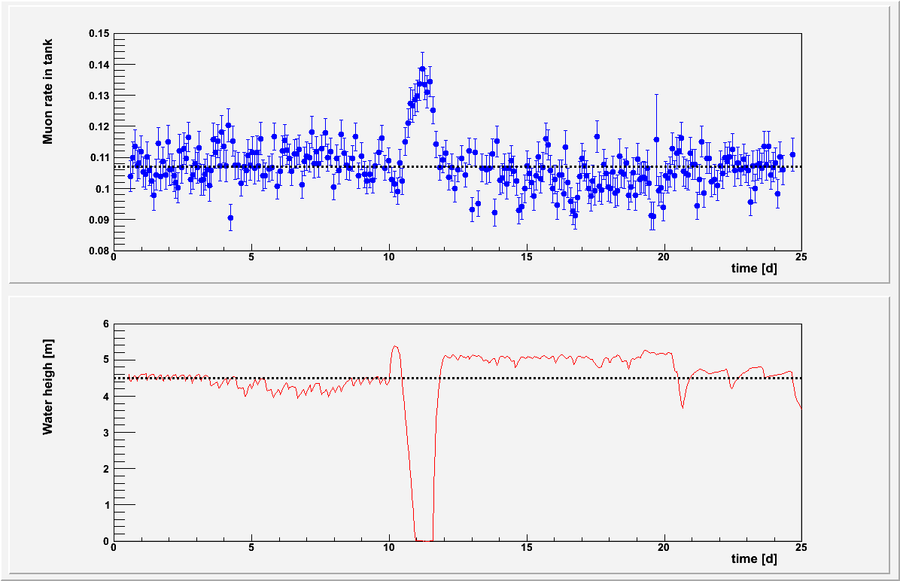
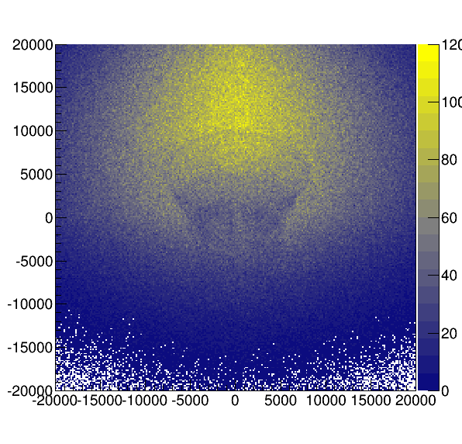
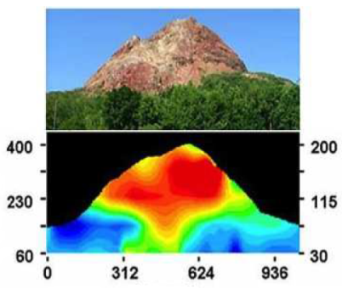
La tomographie par absorption :
Imager de grandes structures
Flux de muon→carte de densité
Absorption ∝ Densité
Imagerie de grandes structures
Château d'eau
Volcan
Édifices géologiques
Sites archéologiques
Technique lente

Slide 6
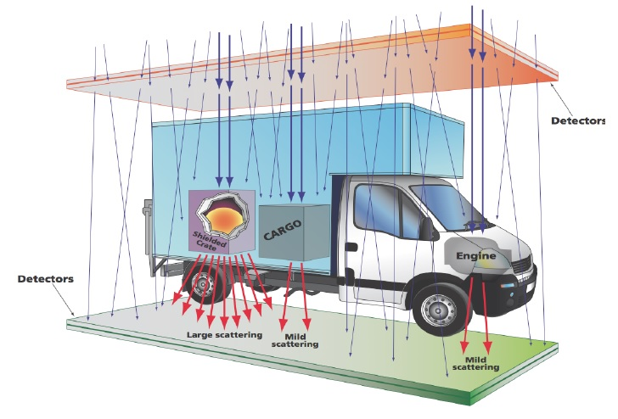
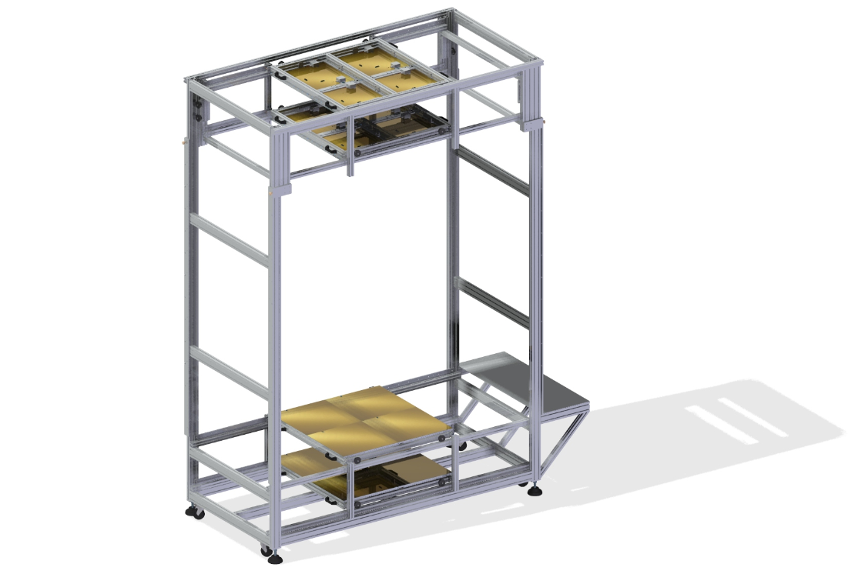
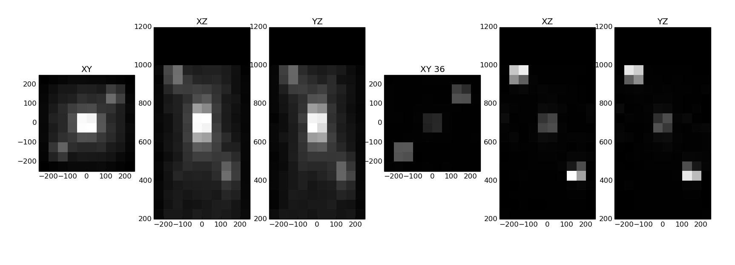
La tomographie par déviation :
la détection de radio-éléments
Diffusion multiple dans les matériaux
Lieu des diffusions→carte de densité
Imagerie 3D
Nécessite des détecteurs de part et
d'autre de l'objet
Technique rapide
Respect des directives DNDO
Scattering positon density
ML-EM reconstruction
Uranium Iron Lead

Slide 7
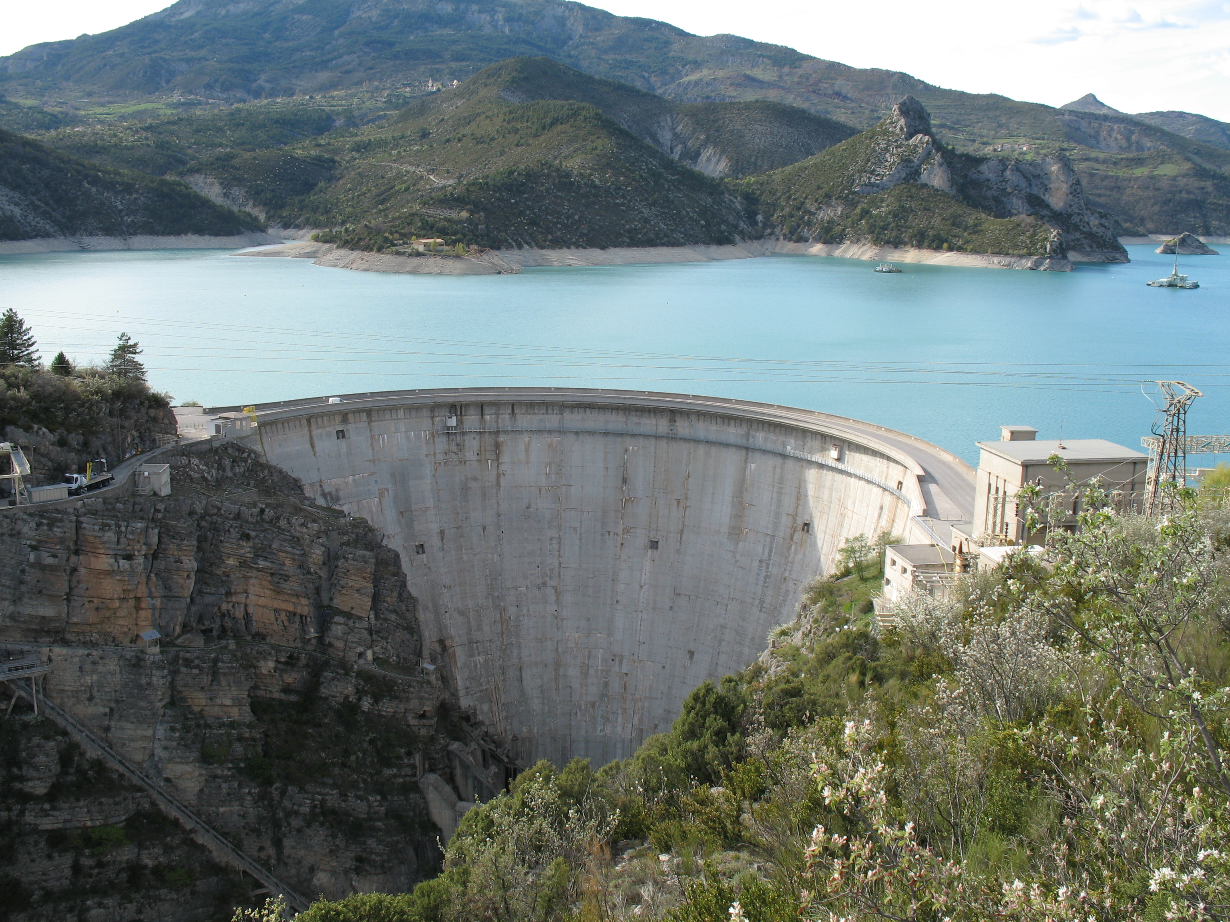
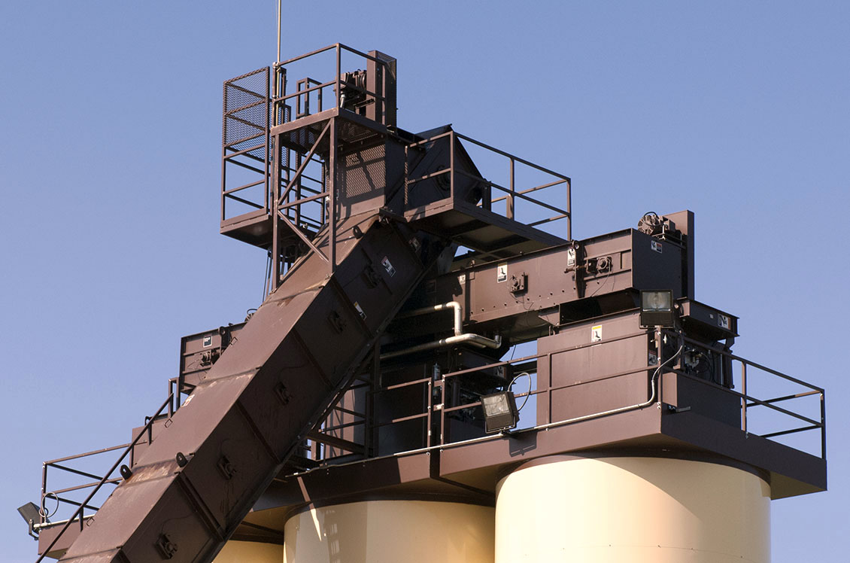
D'autres applications
Métrologie :
Détection de déformation quand les mesures GPS ou Laser sont impossible
Monitorage :
Évaluation de niveau de remplissage

